Slide 1
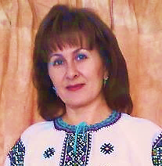
Презентація досвіду роботи
Вихователя
дошкільного
навчального закладу №38 Тернопільської міської ради
Тернопільської області
Яремчук Марії Іванівни

Slide 2
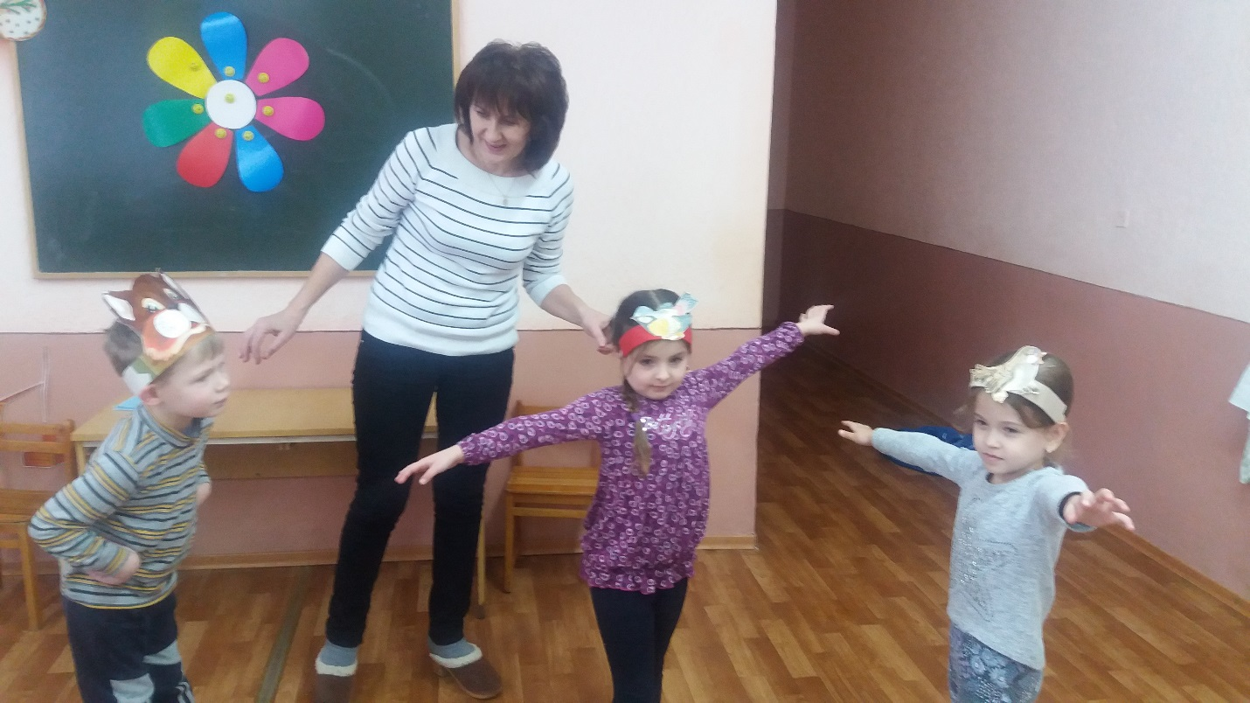
Актуальність досвіду
Розкриття здібностей і талантів
кожної
дитини

Slide 3
Новизна досвіду
Творче впровадження нових форм, методів, способів
практичної педагогічної діяльності із врахуванням природньої, регіональної специфіки

Slide 4
Результативність досвіду
Належний рівень креативного розвитку дошкільників, мовлення, уяви, пам’яті, мислення, сформованість вмінь самостійно шукати розв`язання проблем

Slide 5
Перспективність досвіду
Внесення у форми, методи свого , суб’єктивного у розроблені наукою та іншими педагогами, знайшла найоптимальніші шляхи і засоби іх реалізації в практичній роботі із дошкільниками, що можуть наслідувати інші педагоги у своїй педагогічній діяльності.

Slide 6
Досвід роботи «Казка як засіб розвитку дошкільників
Казка, гра, фантазія ― животворне джерело дитячого мислення, благородних почуттів і прагнень
В.О.Сухомлинський

Slide 7
Провідна мета
Гармонійне поєднання
розумового ,морального та
художньо - естетичного
розвитку
дошкільників

Slide 8
Пріоритетні напрями
Забезпечення тісного взаємозв`язку з сім`ями вихованців
Організація роботи освітньо – виховної діяльності відповідно до принципів особистісно-орієнтованої моделі виховання та розвитку дітей.
Підвищення рівня професійної компетентності
шляхом самоосвіти

Slide 9
Система роботи вихователя у роботі з казкою як засобом розвитку дітей дошкільного віку
Організація свят на матеріалі казок
Організація сюжетно –рольових ігор, ігор - драматизацій
Включення казкових образів в фізкультурно – оздоровчу роботу
Форми роботи з казкою
Використання
казкових прикладів у повсякденній діяльності
Включення уривків казок в якості наочного матеріалу
Використання уривків казок на заняттях з усіх розділів програми

Slide 10
Варіанти роботи з казкою
- читання казок та їх переказування;
- театралізація і показ казки вихователем ;
- драматизація у ролях знайомої дітям казки;
- інсценізація - точне і послідовне відображення змісту казки за допомогою костюмів, різних декорацій;
- ігри за сюжетами знайомих казок;
- демонстрація казок за допомогою проекційних засобів (діафільми);
- перегляд екранізації казок;
- ритмізування – ритміко - речетативна розповідь на одній ритмічній кривій , з однією інтонацією;

Slide 11
Варіанти роботи з казкою
-узагальнюючі бесіди на теми : «Моя любима казка», «Погостюємо в казки», «Казка в гості прийшла»;
- тематичні розважальні заняття: «Казка бабусі Олесі» ,«Казка дідуся Панаса», «Вам казка, а мені бубликів в’язка »;
- дидактичні ігри : «З якої казки герой?» (або «З якої казки я прийшов?»), «Добери картинку », «Подорож у дивовижний світ казок », «Лист дідуся-казкаря» ;
- заміна характеру персонажів казок;
- бесіда на морально-етичні теми за змістом казки;
- самостійне складання дітьми казок;
-бесіди за змістом ілюстрації до казок і репродукцій картин на казкові сюжети;
- розв’язання проблемних ситуацій та суперечностей у казці;
- свято казки в дощкільному закладі, тощо.

Slide 12
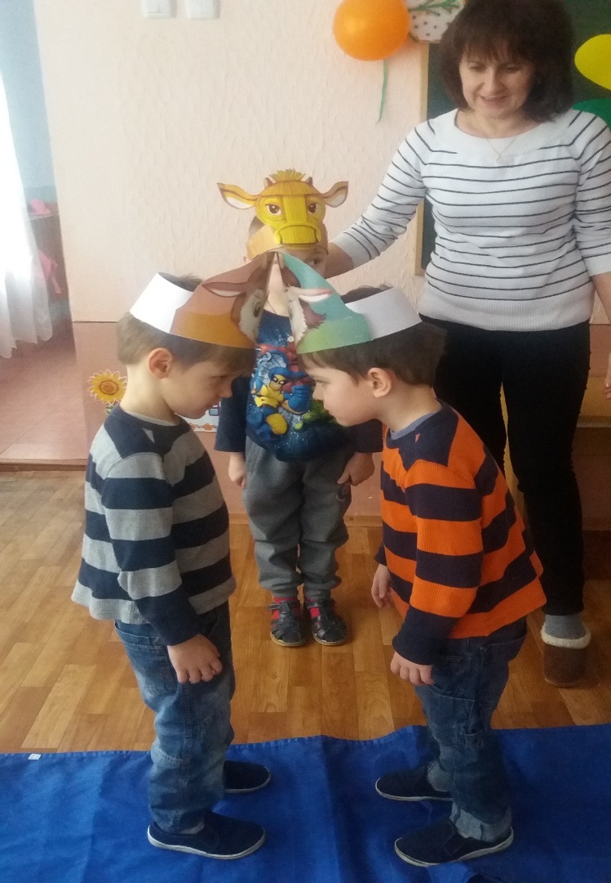
Методи роботи з казкою
нетрадиційні
відомі герої в інших обставинах;
казка-колаж
казка-лічилка
рятувальні ситуації в казках;
казка з фантастикою
від точок та казок та інші
казкотерапія

Slide 13
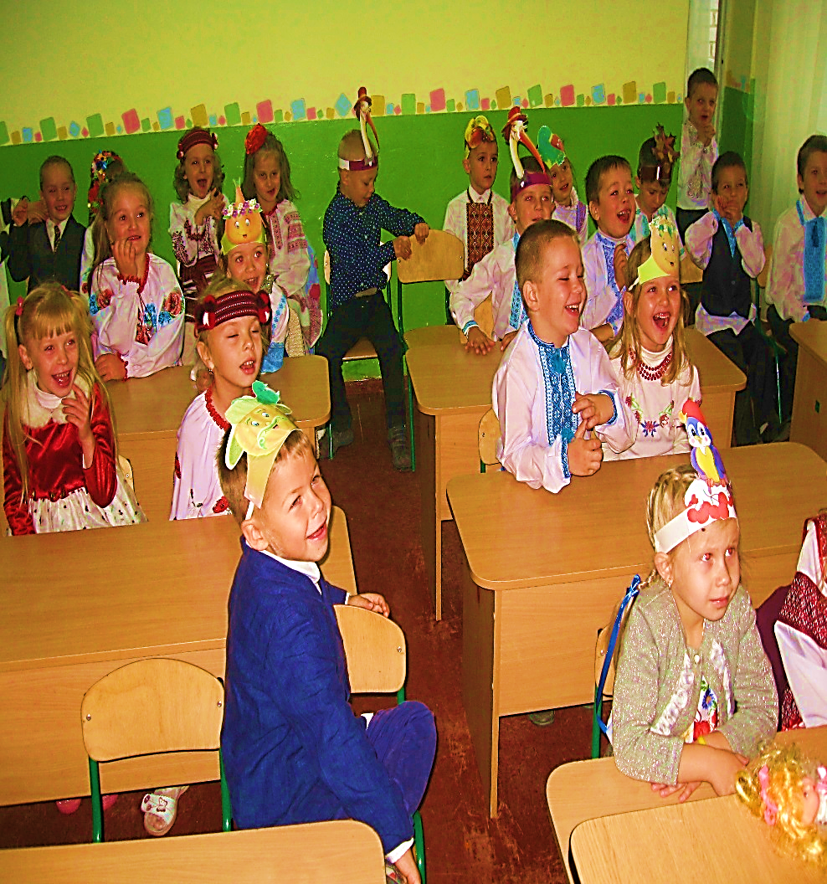
Прийоми роботи з казкою
Аналіз казок
Розповідання
Постановка казки за
допомогою малювання
Складання казок
Обговорення поведінки і
мотивів героїв
Постановка казки за
допомогою ляльок
Малювання за мотивами
казки
Програвання сцен казки

Slide 14
Послідовність при складанні казок для розвивального впливу на дитину
1.Вибір героя, близького дитині за віком, характером.
2.Опис життя героя у казковій країні так, щоб дитина знайшла схожість зі своїм життям.
3.Введення героя в проблемну ситуацію, відповідну до реальної.
4.Пошук героєм шляхів розв’язання проблеми із супровідним показом ситуації з різних точок зору.
5.Підведення висновку, залучаючи до цього дитину.

Slide 15
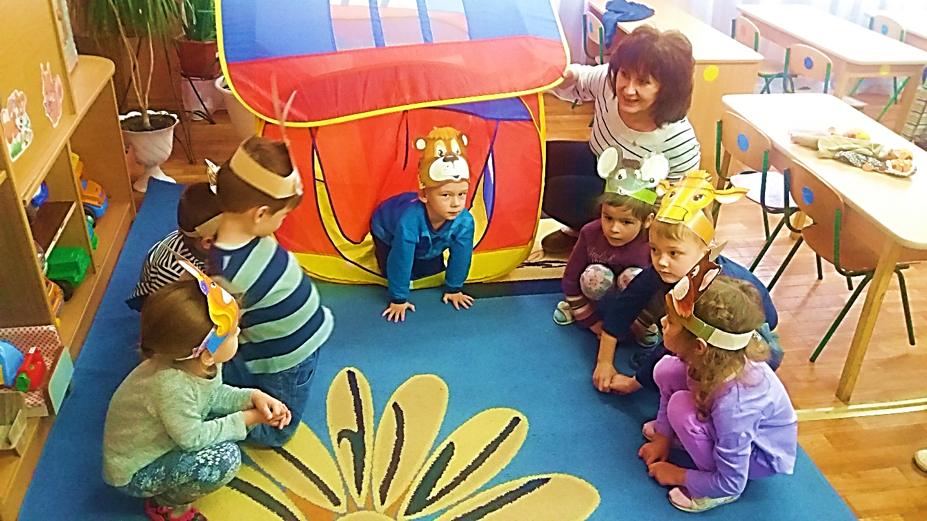
широкі можливості казки для розвитку
- мовлення;
- мислення;
- творчого мислення;
- фантазії , уяви;
- здібності до глибокого
образного мислення,
встановлення причино –
наслідкових зв ’язків;
- емпатії та вмінню слухати;
- навчає можливим формам поведінки.

Slide 16
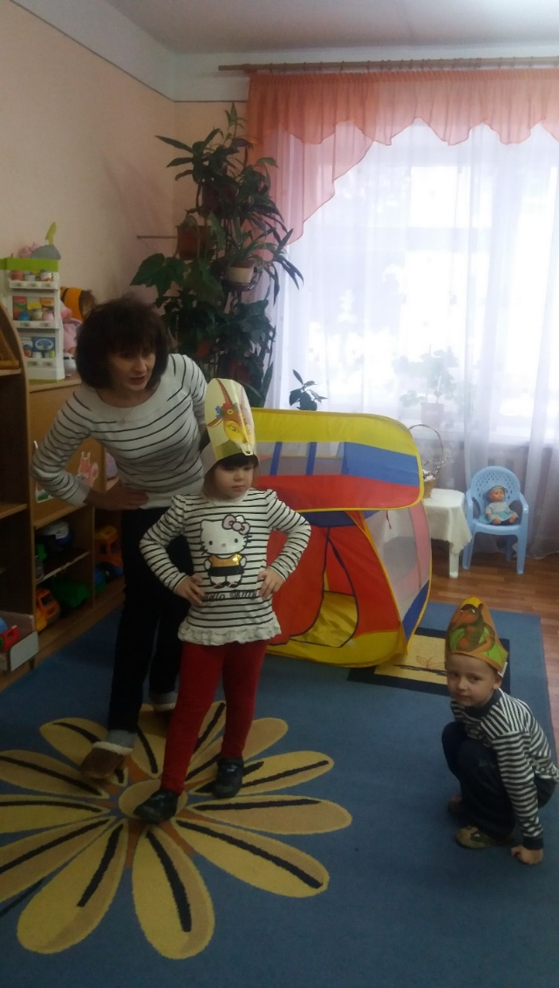
ВИСНОВОК
Робота з казкою допомагає виховати у дитини чуйність і доброзичливість, милосердя і співчуття, вчить виявляти невластиві ознаки предметів та явищ, приймати нестандартні рішення, розвиває мовлення, мислення, увагу, пам’ять,
творчість.

Slide 17
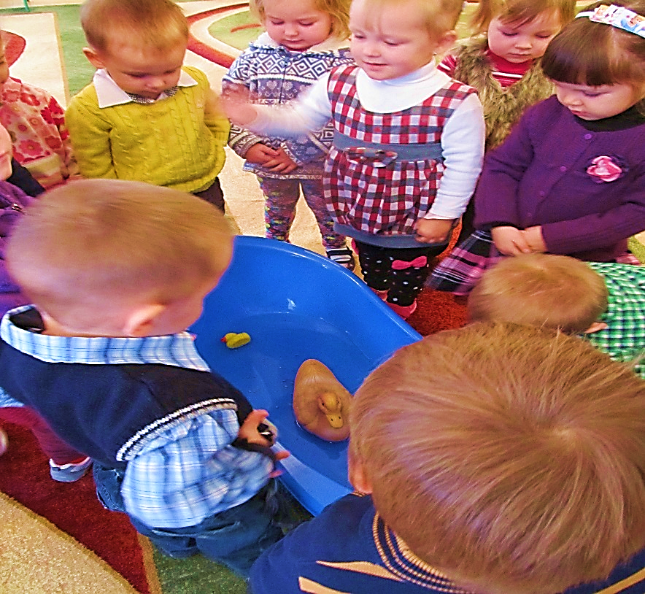
Фотографії з досвіду роботи

Slide 18
Казка - розвиває

Slide 19
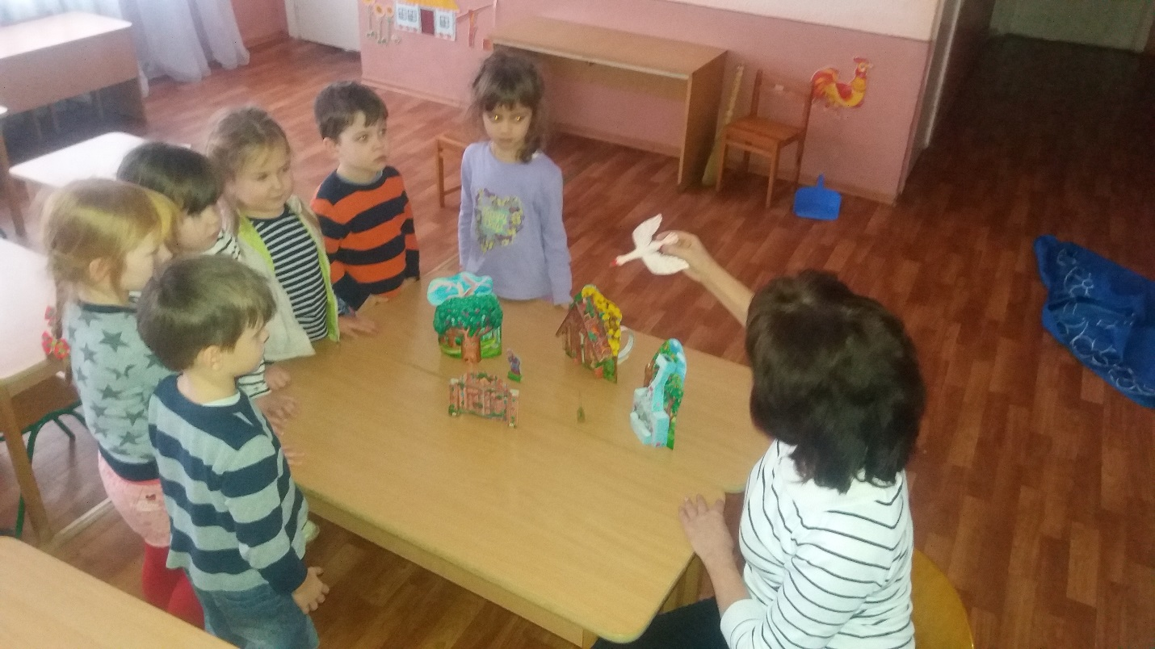
ДЯКУЄМО ЗА УВАГУ!
Бажаємо творчого
натхнення!

